Slide 1

GOING
고잉
리뷰의 근거로 고르고, 내 여행에 담다
Notes:
안녕하세요. 제가 만든 여행 서비스, 고잉을 소개하겠습니다. 저는 여행할 때 유명한 곳도 가고 싶지만, 한국어 검색에서 늘 보이는 곳 말고 다른 식당도 찾아보고 싶었습니다. 그래서 예약 메일을 정리하는 서비스에, 원문 리뷰의 언어를 기준으로 장소를 찾아보는 기능을 연결했습니다. 오늘은 어떤 불편함에서 시작했고, 추천을 어떻게 믿고 사용할 수 있게 만들었는지 보여드리겠습니다.
화면 안내: 서비스 이름을 말하고, 식당을 고를 때의 개인적인 경험으로 시작합니다.
낭독하지 않음
근거: docs/service-v4/reports/stage1-validation.md; docs/service-v4/reports/stage2-validation.md
기존 앱 화면: docs/presentation/CREDITS.md (2026-10-07 합성 계정 촬영). 실제 리뷰 수집과 언어 품질은 미검증.

Slide 2
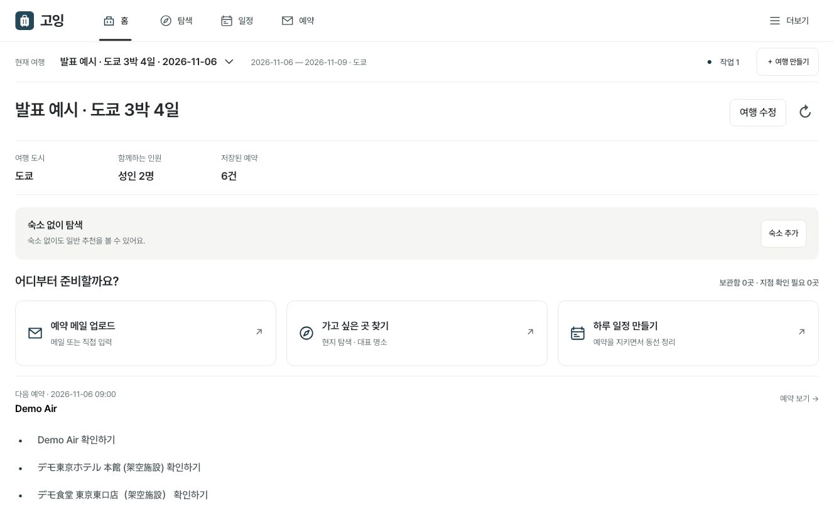
여행 준비에서 반복되는 일
이미 있는 정보를 계속 다시 정리했습니다
“체크아웃이 몇 시였지?”
“어떤 식당을 가야 할까?”
예약과 장소를
한 여행 안에서 이어서
2 / 10
Notes:
여행을 준비하다 보면 예약은 했는데 준비가 끝난 느낌이 안 들 때가 있습니다. 숙소 체크아웃 시간을 찾으려고 메일함을 열고, 식당을 고르려고 지도를 보고, 다음 예약에 늦지 않는지도 따로 계산하게 됩니다. 특히 식당은 평점이 높다는 것만으로 선택하기가 어려웠습니다. 누구나 가는 유명한 곳인지, 제가 찾던 분위기와 가까운 곳인지 알고 싶었거든요. 그래서 정보를 더 많이 나열하기보다는, 예약부터 장소 선택까지 같은 여행 안에서 이어서 쓰는 방향으로 만들었습니다.
화면 안내: 메일, 장소, 일정 사이를 오가던 경험을 설명합니다.
낭독하지 않음
근거: docs/service-v4/reports/stage1-validation.md; docs/service-v4/reports/stage2-validation.md
기존 앱 화면: docs/presentation/CREDITS.md (2026-10-07 합성 계정 촬영). 실제 리뷰 수집과 언어 품질은 미검증.

Slide 3
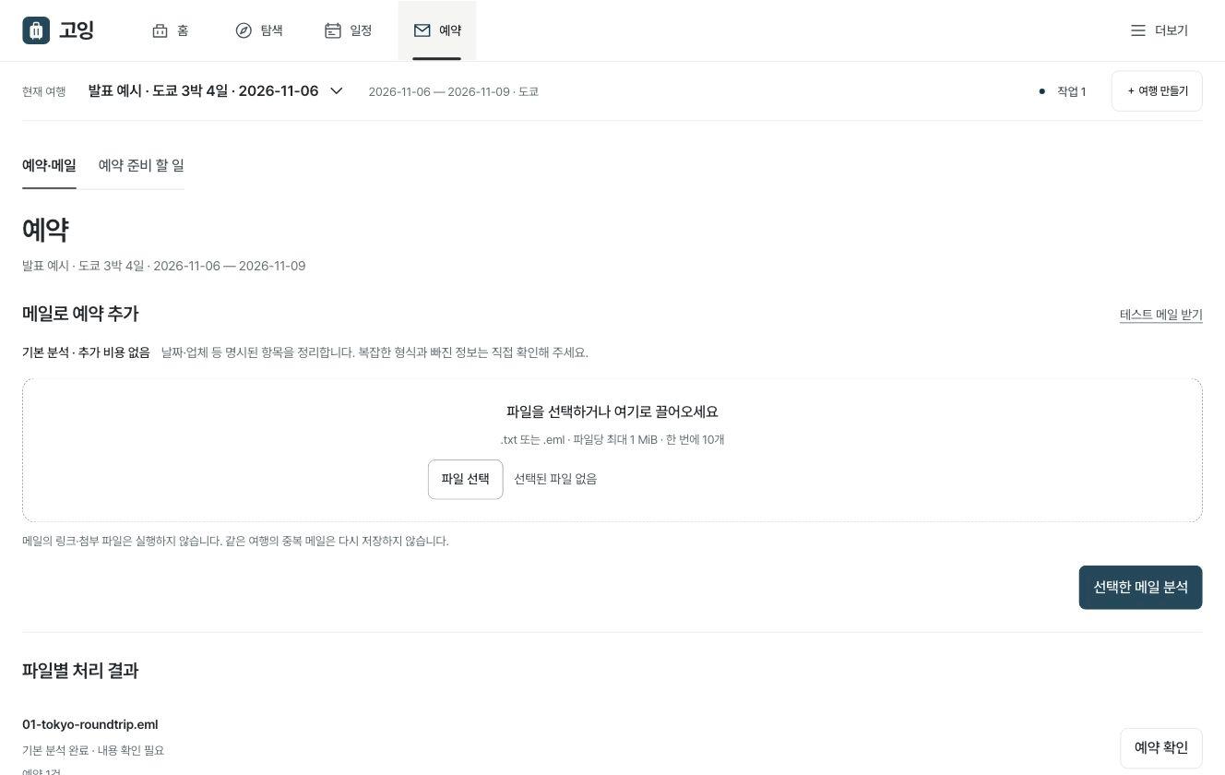
예약 메일이 여행의 기준이 됩니다
추출한 값은 확인하고 고칠 수 있습니다
AI 추출값과
사용자 교정값을 분리
하루 전체 질문은
날짜 기준으로 모두 조회
가상 메일로 촬영한 기존 화면
3 / 10
Notes:
기존 기능의 출발점은 예약 메일입니다. 파일을 올리면 날짜와 시간, 장소를 읽어서 여행의 예약으로 정리합니다. AI는 오픈에이아이의 지피티 파이브 미니를 사용하고, 검색 임베딩은 별도로 만듭니다. 여기서 중요한 건 AI가 읽은 값을 그대로 정답으로 저장하지 않는 것입니다. 원문에서 추출한 값과 사용자가 고친 값을 나눠 보관하고, 다시 분석하다 실패해도 기존 예약은 남겨 둡니다. 하루 예약을 전부 묻는 질문은 데이터베이스에서 날짜로 조회합니다. 비슷한 문서 몇 개만 찾다가 여덟 개 중 일부가 빠지는 일을 막기 위해서입니다. 화면은 가상 메일로 촬영한 기존 서비스 예시입니다.
화면 안내: 촬영 화면은 합성 메일이며 새 리뷰 기능의 라이브 증거가 아님을 짧게 구분합니다.
낭독하지 않음
근거: docs/service-v4/reports/stage1-validation.md; docs/service-v4/reports/stage2-validation.md
기존 앱 화면: docs/presentation/CREDITS.md (2026-10-07 합성 계정 촬영). 실제 리뷰 수집과 언어 품질은 미검증.

Slide 4
장소를 고르는 두 가지 기준
현지어 리뷰로 찾기와 유명한 곳
현지어 리뷰로 찾기
유명한 곳
관측한 원문 언어
현지어와 한국어의 구성
미판별 리뷰까지 함께 확인
공식 대표성
동일 플랫폼의 평가 규모
편집 자료에서 소개한 이유
음식점 · 카페 · 볼거리는 따로 선택합니다
4 / 10
Notes:
이번에 가장 강조한 부분입니다. 왼쪽은 현지어 원문 리뷰가 충분하고 한국어 원문은 적게 관측된 곳을 찾는 방식입니다. 제가 현지인 맛집이라고 생각했던 탐색 의도를, 확인할 수 있는 리뷰의 언어로 바꾼 것입니다. 오른쪽은 유명한 식당이나 대표 명소를 보고 싶은 경우입니다. 공식 관광 자료의 소개나 편집 선정, 같은 플랫폼의 평가 규모 같은 별도 근거를 사용합니다. 음식점, 카페, 볼거리는 어느 방식에서도 따로 고를 수 있습니다. 일반 지도에 있다는 사실만으로 두 목록에 넣지는 않습니다. 그런 장소는 주변 장소 참고하기로 나눠 보여줍니다. 같은 장소를 양쪽에서 골라도 저장과 일정에서는 하나로 다룹니다.
화면 안내: 두 방식은 취향 선택이고, 음식점·카페·볼거리는 별도 분류라고 설명합니다.
낭독하지 않음
근거: docs/service-v4/reports/stage1-validation.md; docs/service-v4/reports/stage2-validation.md
기존 앱 화면: docs/presentation/CREDITS.md (2026-10-07 합성 계정 촬영). 실제 리뷰 수집과 언어 품질은 미검증.

Slide 5
리뷰 숫자를 해석하는 방법
관측한 200건으로 계산한 합성 예시
현지어 보수적 하한
한국어 보수적 상한
75%
7%
150 / 본문 200
(4 + 미판별 10) / 본문 200
판별 190건 기준 표시 비율은 현지어 78.9%, 한국어 2.1%
합성 계산 예시이며 주민 비율·통계적 신뢰구간이 아닙니다
5 / 10
Notes:
예를 들어 본문이 있는 리뷰 이백 개를 관측했다고 해보겠습니다. 그중 백구십 개의 언어를 판단했고 열 개는 잘 모르겠다고 남겼습니다. 일본어가 백오십 개, 한국어가 네 개라면, 판단한 리뷰 안에서는 일본어 약 칠십구 퍼센트, 한국어 약 이 퍼센트입니다. 하지만 모르는 열 개를 빼고 보면 너무 낙관적일 수 있습니다. 그래서 엄격한 판단에서는 일본어는 전체 이백 개 중 백오십 개, 즉 칠십오 퍼센트로 봅니다. 한국어는 모르는 열 개가 모두 한국어일 가능성까지 포함해서 칠 퍼센트로 봅니다. 이 숫자는 주민 비율도, 통계적 신뢰구간도 아닙니다. 언어가 확인되지 않은 부분을 드러내는 계산입니다. 실제 식당의 수치처럼 보이지 않도록 여기서는 합성 예시라고 표시했습니다.
화면 안내: 분모 190과 200이 다른 이유를 설명합니다. 모든 기호를 읽을 필요는 없습니다.
낭독하지 않음
근거: docs/service-v4/reports/stage1-validation.md; docs/service-v4/reports/stage2-validation.md
기존 앱 화면: docs/presentation/CREDITS.md (2026-10-07 합성 계정 촬영). 실제 리뷰 수집과 언어 품질은 미검증.

Slide 6
추천은 근거를 먼저 검사합니다
취향과 예산을 비워도 기본 추천을 시작합니다
01 지점 연결
이름이 같아도 주소와 외부 ID를 대조합니다
02 근거 검사
권한·휴무·언어 품질의 실패를 점수로 덮지 않습니다
03 규칙 정렬
선호를 비워 두면 일반 모델로 시작합니다
학습 성과나 맛있을 확률을 생성하지 않습니다
6 / 10
Notes:
처음에는 추천에 취향이나 예산 점수가 다 있어야 한다고 생각했습니다. 그런데 입력을 안 한 사용자에게 결과가 아예 나오지 않는 문제가 생겼습니다. 그래서 처음 쓰는 사람은 확인된 근거만으로 정렬하는 기본 모델을 사용하게 바꿨습니다. 현지어 목록은 보수적으로 계산한 언어 비중을 기준으로 보고, 유명한 곳은 공식 소개와 플랫폼 인기 같은 근거 유형을 나눕니다. 미확인 값을 좋은 점수로 채우지는 않습니다. 또 이름이 같은 체인점의 리뷰가 섞이지 않도록 공식 장소와 공급자의 지점 아이디를 관리자가 대조하는 과정도 추가했습니다. 높은 점수가 잘못된 지점이나 확인된 휴무를 덮을 수 없도록 한 것입니다.
화면 안내: 학습 모델이나 맛있을 확률을 만든 것이 아니라 재현 가능한 규칙임을 설명합니다.
낭독하지 않음
근거: docs/service-v4/reports/stage1-validation.md; docs/service-v4/reports/stage2-validation.md
기존 앱 화면: docs/presentation/CREDITS.md (2026-10-07 합성 계정 촬영). 실제 리뷰 수집과 언어 품질은 미검증.

Slide 7
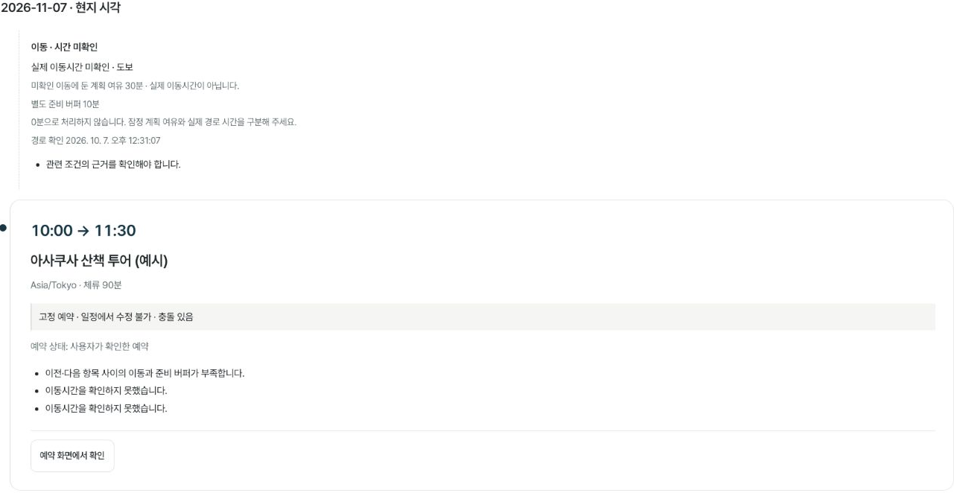
선택한 장소를 일정에 담습니다
미리보기에서 확인하고, 적용한 뒤 되돌립니다
빈 시간 120분
체류 90분
양쪽 이동 60분
총 150분
배치할 수 없음
기존 합성 일정 화면 / 원본 예약을 자동으로 이동하지 않습니다
7 / 10
Notes:
장소를 골랐다면 다시 날짜부터 입력할 필요가 없어야 합니다. 현재 보고 있는 여행과 방문일을 이어받고, 여행을 바꾸거나 새로고침해도 미완성 선택을 복원합니다. 첫 일정도 바로 저장하는 대신 먼저 미리보기를 보여줍니다. 오후 한 시부터 세 시까지 두 시간이 비었다고 해보겠습니다. 체류 한 시간 반에 양쪽 이동이 각각 삼십 분이면 두 시간 반이 필요하니 들어갈 수 없습니다. 이런 계산은 AI가 문장으로 판단하는 대신 코드로 검사합니다. 이미 확정한 예약은 자동으로 옮기지 않고, 사용자가 적용할 때 버전과 조건을 다시 확인합니다. 일정에서 빼는 것과 외부 예약을 취소하는 것도 별개입니다.
화면 안내: 예시 화면은 기존 고정 예약·충돌 안내입니다. 새로운 상태를 합성한 화면은 아닙니다.
낭독하지 않음
근거: docs/service-v4/reports/stage1-validation.md; docs/service-v4/reports/stage2-validation.md
기존 앱 화면: docs/presentation/CREDITS.md (2026-10-07 합성 계정 촬영). 실제 리뷰 수집과 언어 품질은 미검증.

Slide 8
후보를 빠뜨리지 않고 읽기
합성 후보 100개에서 추천 결과 조회를 비교했습니다
32회
후보별 반복 조회를
일괄 조회로 변경
SQLite·임시 PostgreSQL 동일 fixture / 운영 응답시간 비교는 별도
8 / 10
Notes:
기능을 붙이는 것뿐 아니라 느리거나 잘못 연결되는 부분도 고쳤습니다. 예를 들어 숙소 근처에 있는 식당이 전체 후보 중 열세 번째라는 이유로, 거리 계산을 해보기도 전에 잘리는 문제가 있었습니다. 카페를 찾는데 앞의 식당 백 개가 후보 제한을 모두 차지하는 경우도 있었고요. 이제 종류와 유효한 자료를 먼저 확인하고, 평가할 후보와 화면에 보여줄 개수를 구분합니다. 조회도 장소마다 따로 반복하던 것을 묶었습니다. 같은 합성 후보 백 개에서 결과를 읽는 SQL 호출은 천육백삼십구 회에서 서른두 회로 줄었습니다. 운영 응답시간이 같은 비율로 빨라졌다는 뜻은 아니고, 동일한 시험에서 왕복 조회를 줄인 결과입니다.
화면 안내: SQL 호출 수 단위와 합성 시험 범위를 말합니다. 운영 속도 보장으로 표현하지 않습니다.
낭독하지 않음
근거: docs/service-v4/reports/stage1-validation.md; docs/service-v4/reports/stage2-validation.md
기존 앱 화면: docs/presentation/CREDITS.md (2026-10-07 합성 계정 촬영). 실제 리뷰 수집과 언어 품질은 미검증.

Slide 9
구현과 실제 데이터 검증
완료한 코드와 아직 확인할 자료를 구분합니다
코드와 합성 시험
실제 데이터 확인 필요
지점 연결과 근거 검증
두 추천 방식과 기본 모델
일정 미리보기·적용·복원
공급자 계약과 이용 범위
실제 리뷰 언어의 독립 평가
도시별 엄격 추천 활성화
엄격 언어 추천은 OFF / 100개 도시 선택과 언어 품질 검증은 별개
9 / 10
Notes:
여기까지의 흐름과 추천 규칙은 코드로 구현하고 합성 자료로 검사했습니다. 다만 핵심인 실제 리뷰 추천을 켜려면 다른 확인이 필요합니다. 원문과 번역문이 정말 구분되는지, 정렬이 발행일 기준인지, 수집한 자료를 사용할 수 있는지 확인해야 합니다. 일본어와 한국어를 얼마나 정확하게 판별하는지도 실제 식당 리뷰로 따로 평가해야 하고요. 그래서 지금은 실제 엄격 언어 추천을 꺼 둔 상태입니다. 유명한 곳 추천은 이 상태와 독립적으로 동작합니다. 백 개 도시를 선택할 수 있지만, 백 개 도시의 리뷰 품질이 준비됐다는 뜻도 아닙니다. 도쿄와 바르셀로나부터 지점과 자료를 검토하는 이유입니다.
화면 안내: strict OFF는 반드시 말합니다. 합성 통과를 라이브 출시 완료로 바꾸지 않습니다.
낭독하지 않음
근거: docs/service-v4/reports/stage1-validation.md; docs/service-v4/reports/stage2-validation.md
기존 앱 화면: docs/presentation/CREDITS.md (2026-10-07 합성 계정 촬영). 실제 리뷰 수집과 언어 품질은 미검증.

Slide 10
다음에는 실제 사용으로 확인합니다
원문 리뷰가 장소 선택에 도움이 되는지
리뷰의 근거가
선택에 도움이 되는지
도쿄·바르셀로나의 실제 자료 검증 후
소수 사용자의 선택과 방문 경험을 확인합니다
github.com/Jin-s-work/Travel-Agent
10 / 10
Notes:
고잉을 만들면서 가장 크게 느낀 건, 추천 문장을 그럴듯하게 만드는 것보다 그 추천이 무엇을 근거로 했는지 설명하는 일이 중요하다는 점입니다. 앞으로는 도쿄와 바르셀로나의 실제 리뷰를 제한된 범위에서 검증하고, 친구들이 두 추천 방식 중 어떤 것을 고르는지 살펴보려고 합니다. 저장 버튼을 눌렀다고 만족했다고 판단하지 않고, 실제로 방문했는지와 기대에 맞았는지도 구분할 생각입니다. 예약부터 장소 선택, 일정까지 이어지는 흐름이 여행 준비를 얼마나 줄여주는지 확인하는 것이 다음 목표입니다. 감사합니다.
화면 안내: 자료 검증과 소수 사용자 관찰을 다음 작업으로 마무리합니다.
낭독하지 않음
근거: docs/service-v4/reports/stage1-validation.md; docs/service-v4/reports/stage2-validation.md
기존 앱 화면: docs/presentation/CREDITS.md (2026-10-07 합성 계정 촬영). 실제 리뷰 수집과 언어 품질은 미검증.

